Slide 1




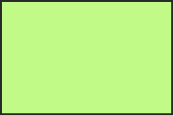



SkinMate
사용자 맞춤 AI 피부 컨설턴트 앱
202010729 박상한 202010707 강동현

Slide 2
















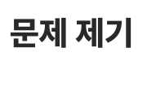
주요 기능
기존 솔루션의 문제점
사용 기술
기대 효과 및 확장성
프로그램 구성도
새 솔루션 제안

Slide 3

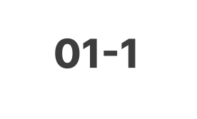
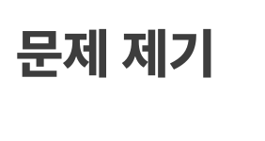



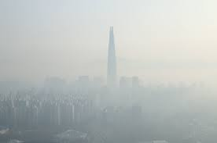
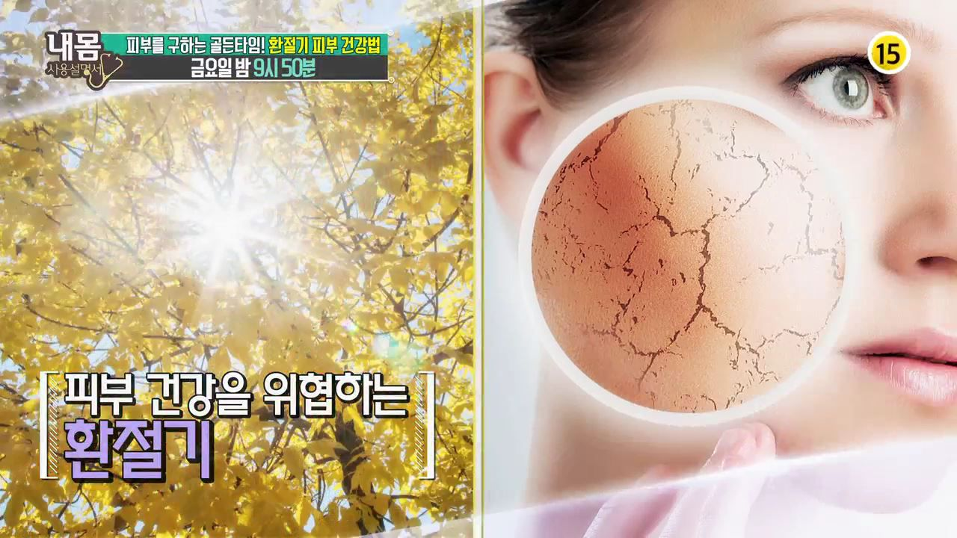
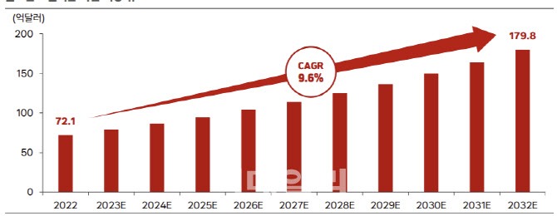
심해지는 대기오염
사계절에서 오는 피부관리 난이도
높은 가격과 낮은 접근성
미세먼지와 황사로 인해 심해지는 대기 오염으로 인해 지속적으로 피부에 악영향이 축적됨
대한민국이 가지는 환경으로 인해 연중 기온 편차와 습도 편차가 높은 점 때문에 까다로운 관리 난이도를 가짐
피부미용의 경우, 건강 보험 미적용으로 인한 높은 자기부담율으로 인한 높은 가격

Slide 4

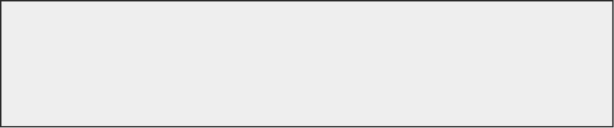




01-2
기존 솔루션의 문제점
For you
설문을 통한 피부 건강 모니터링 서비스
피부 관리 컨설팅 서비스
기존 솔루션의 문제점
1. 해외 데이터로 한국인의 피부와 맞지 않는 문제
2. 얼굴 전체 분석으로 낮은 정확도
3. 다양하지 않은 분석 결과
4. 사용자 별 맞춤이 아닌 일회성 분석
SKIN 10
AI를 이용한 피부 건강 모니터링 서비스
피부 관리 컨설팅 서비스
스킨로그
AI를 이용한 피부 건강 모니터링 서비스
피부 관리 챗봇

Slide 5
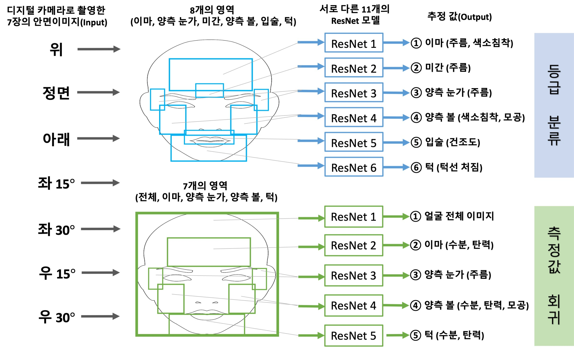
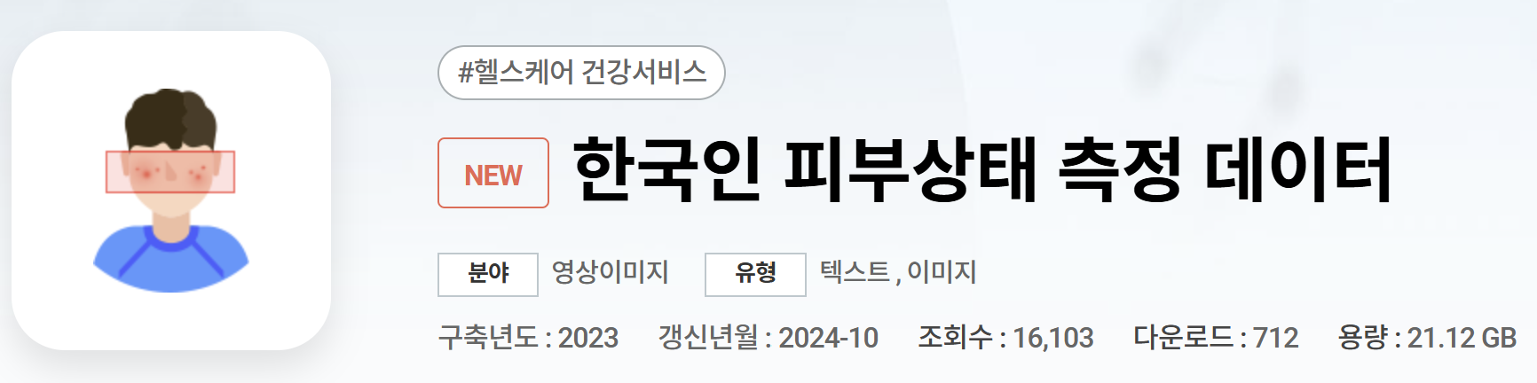
01-3
새 솔루션 제안
` 0 | 부위 얼굴 전체
1 | 이마
2 | 미간
3 | 눈가(오른쪽)
4 | 눈가(왼쪽)
5 | 볼(오른쪽)
6 | 볼(왼쪽)
7 | 입술
8 | 턱
항목 | 설명
moisture | 수분
elasticity | 탄력
pigmentation | 색소침착
pore | 모공
expert | 전문가 진단 (예: 입술 – 건조도, 이마 – 주름 등급 등)

Slide 6
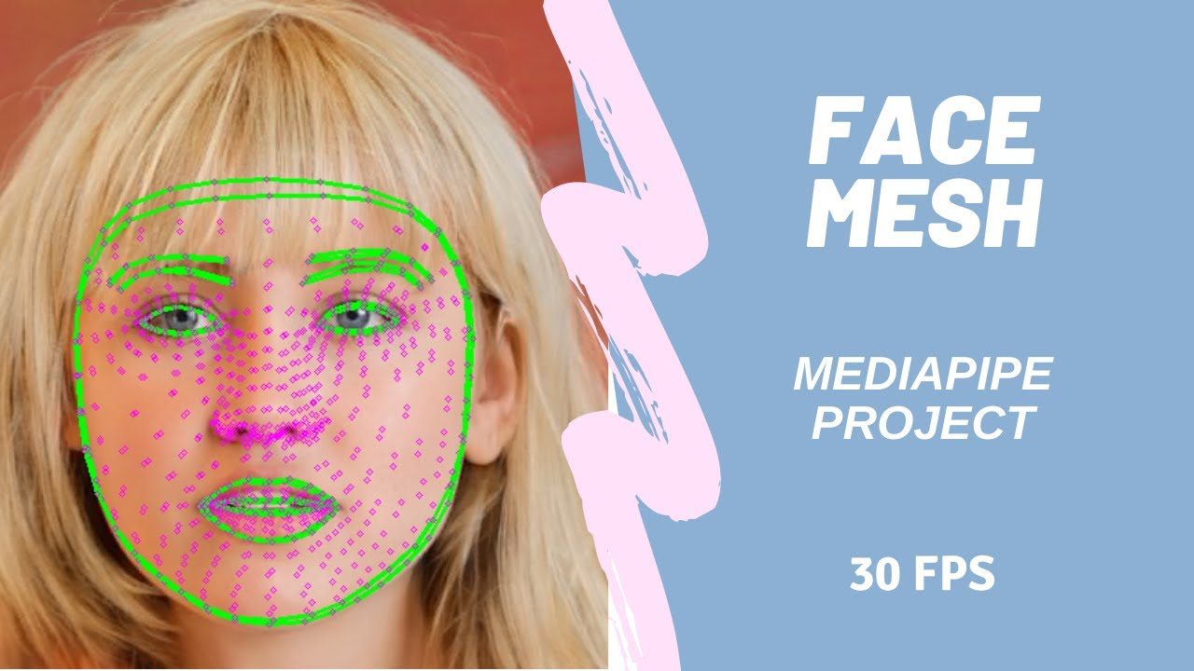
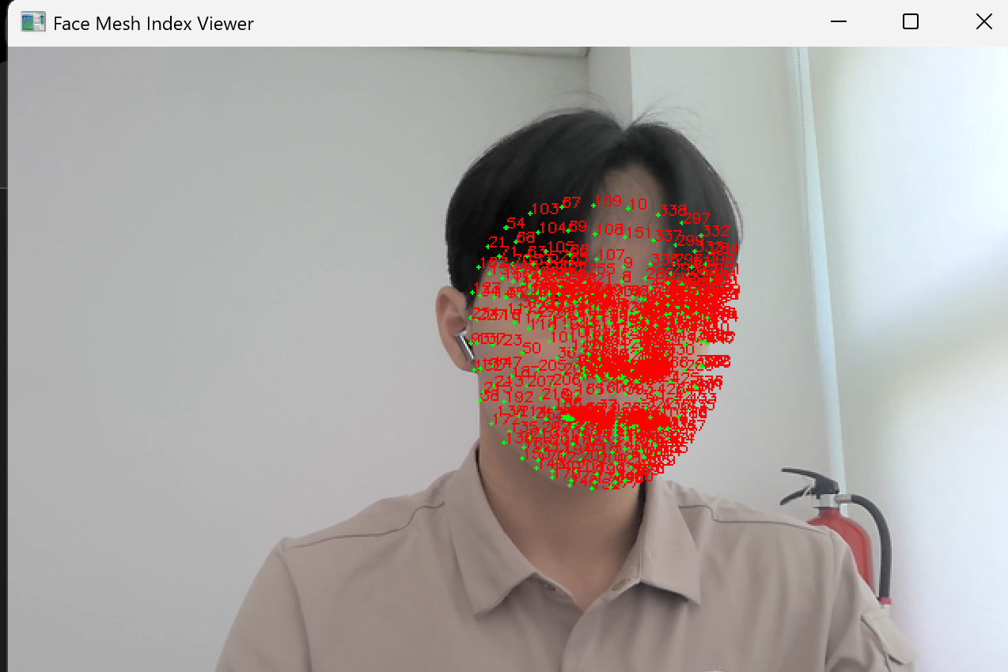
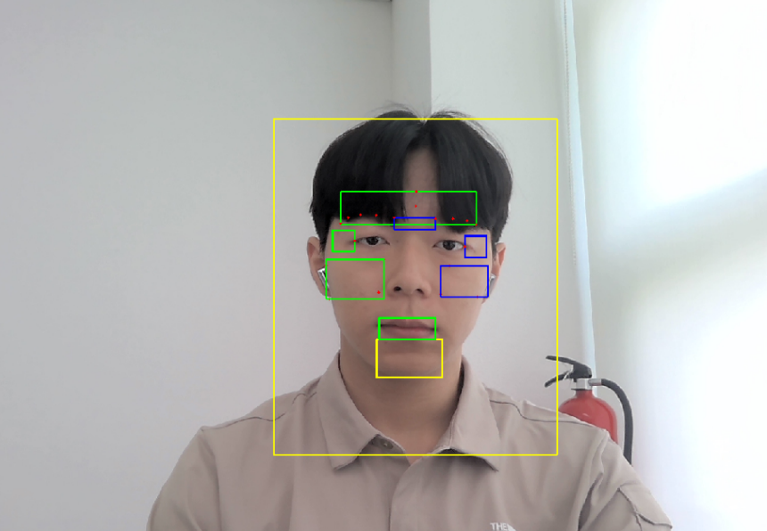
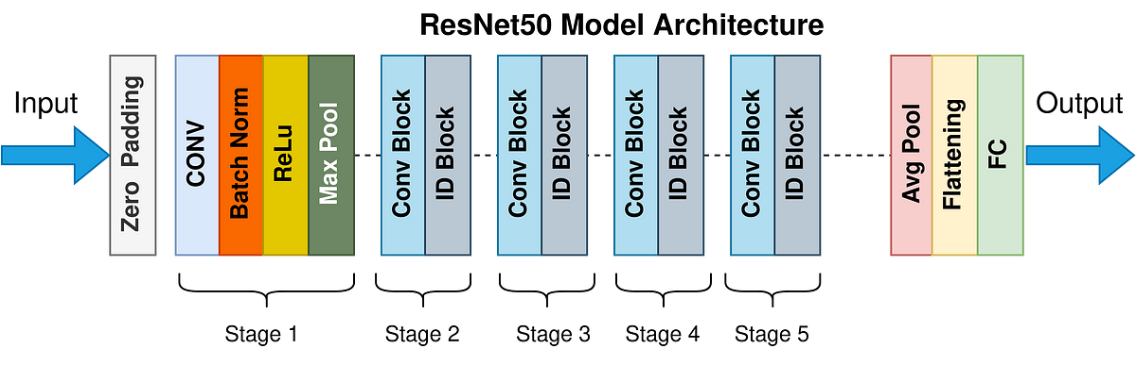
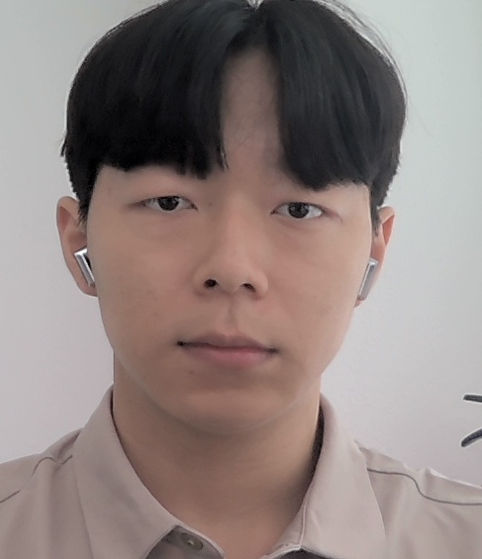
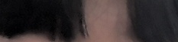
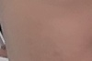

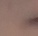
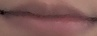
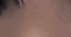
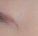
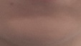
01-3
새 솔루션 제안
9개의 각 영역별 이미지

Slide 7



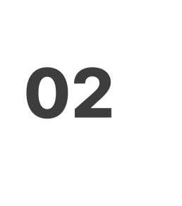
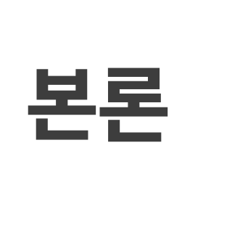



Slide 8

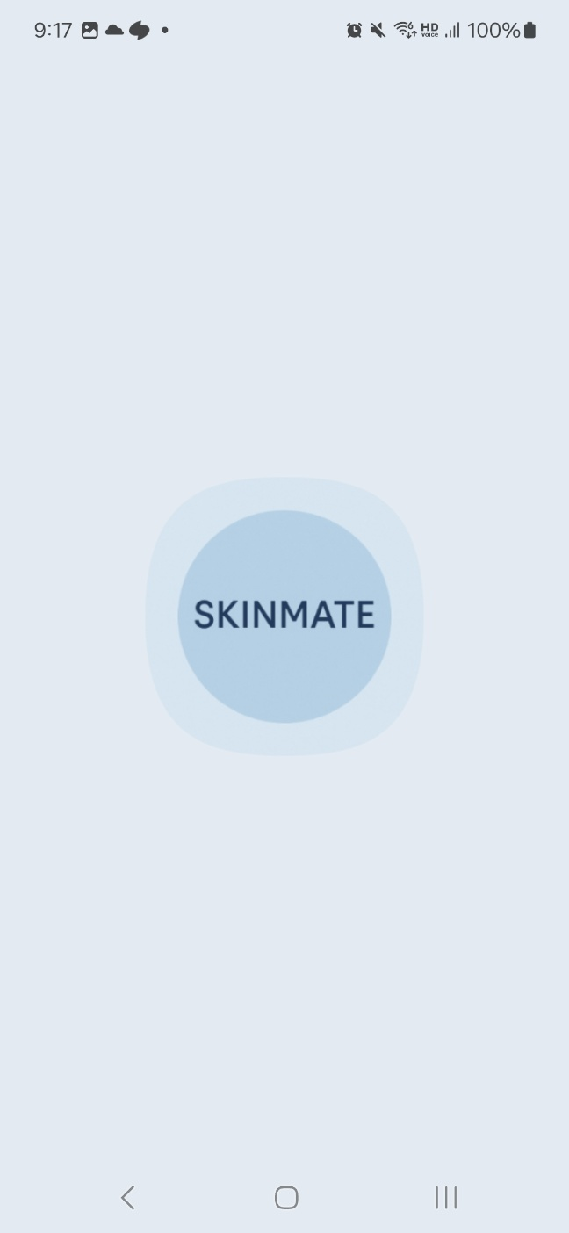
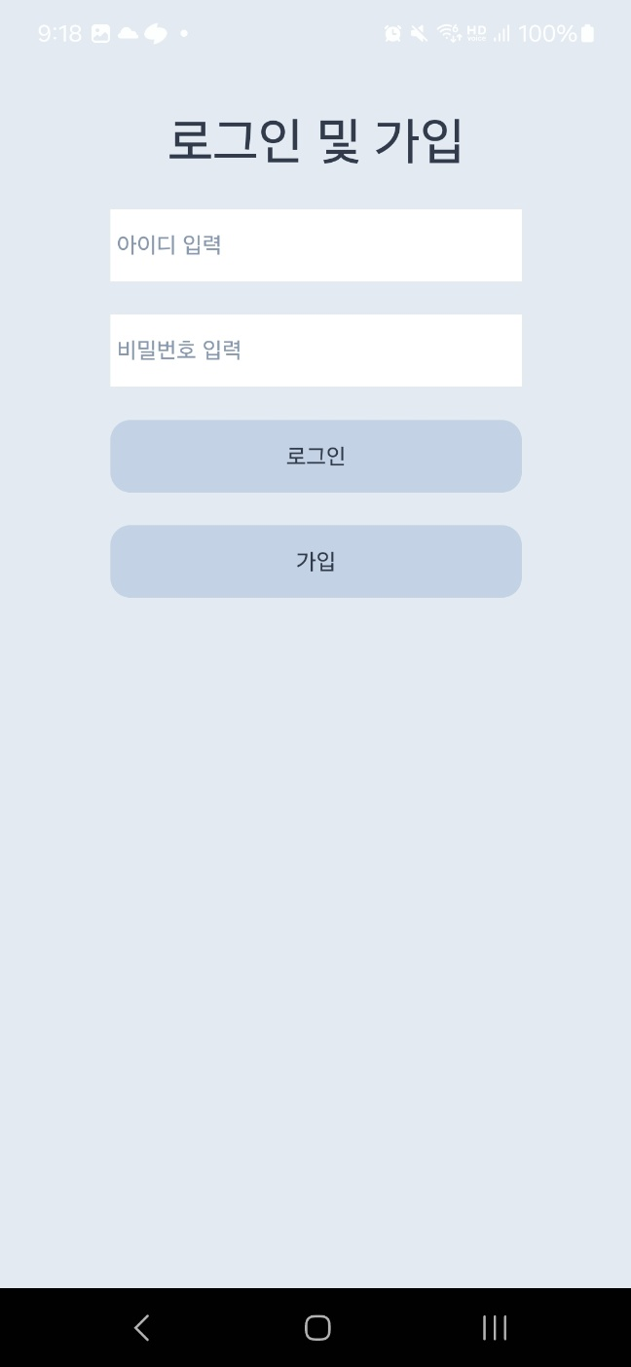
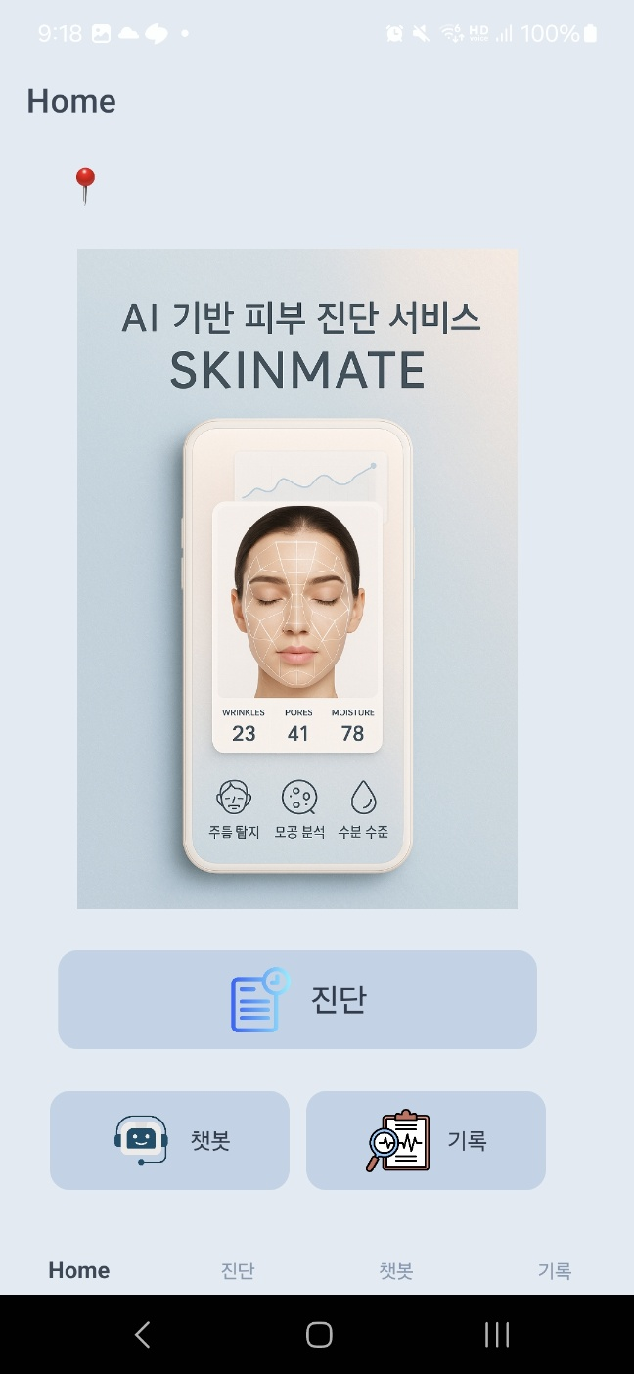

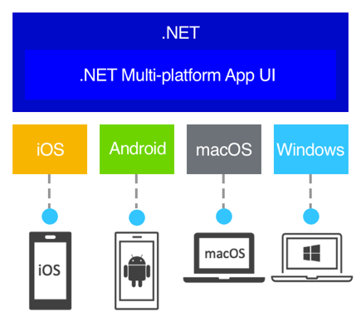


02-1
주요기능 ( 사용자 별 맞춤 기능 & 다중 플랫폼 지원)
로그인 및 가입 페이지
사용자별 맞춤 피부 분석 및 컨설팅을 제공하기 위해 가입 및 로그인 기능 제공
다중 플랫폼
멀티 플랫폼 지원
단일 계정 자동 동기화

Slide 9
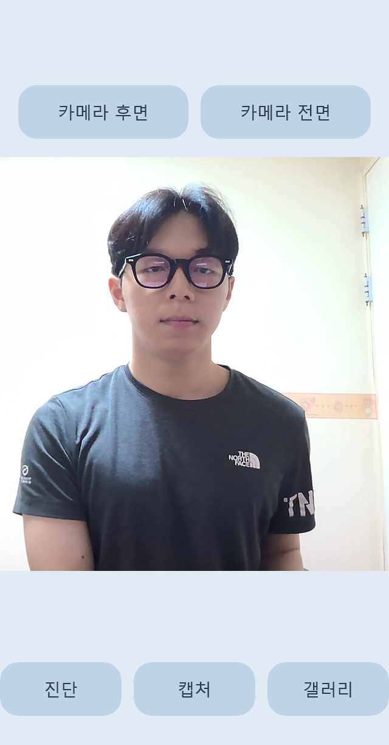
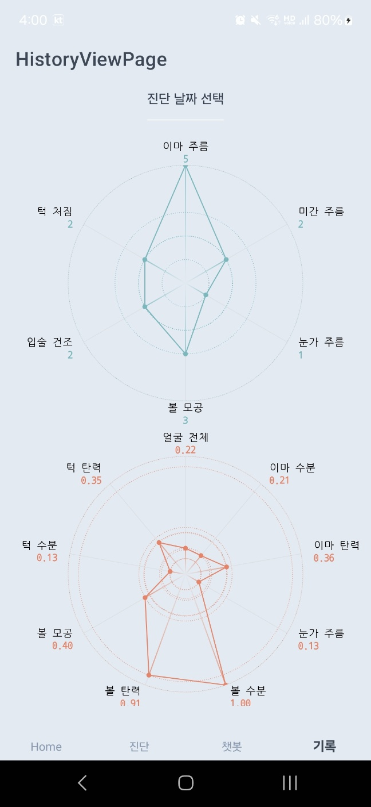
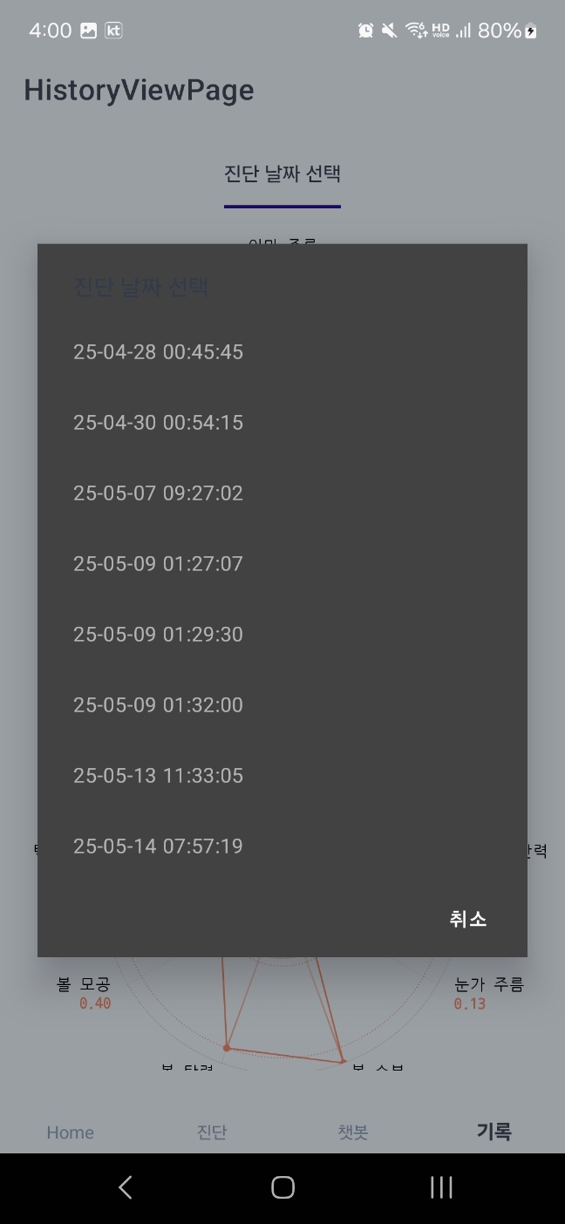
02-2
주요기능 (카메라 제어 및 차트 자동화)
카메라 및 분석 페이지
- 후면 전면 카메라 제어
- 카메라 캡처 기능
-사용자 사진 및 파일 가져오기 기능
-진단 요청 기능을 통한 진단결과로 챗봇 피드백 및 피부 분석 그래프 차트 제공
차트 기록 페이지
-사용자의 피부 건강 상태 결과를 받아 차트로 시각화
-사용자가 기존 분석 받은 결과를 날짜 및 시간 별로 조회

Slide 10
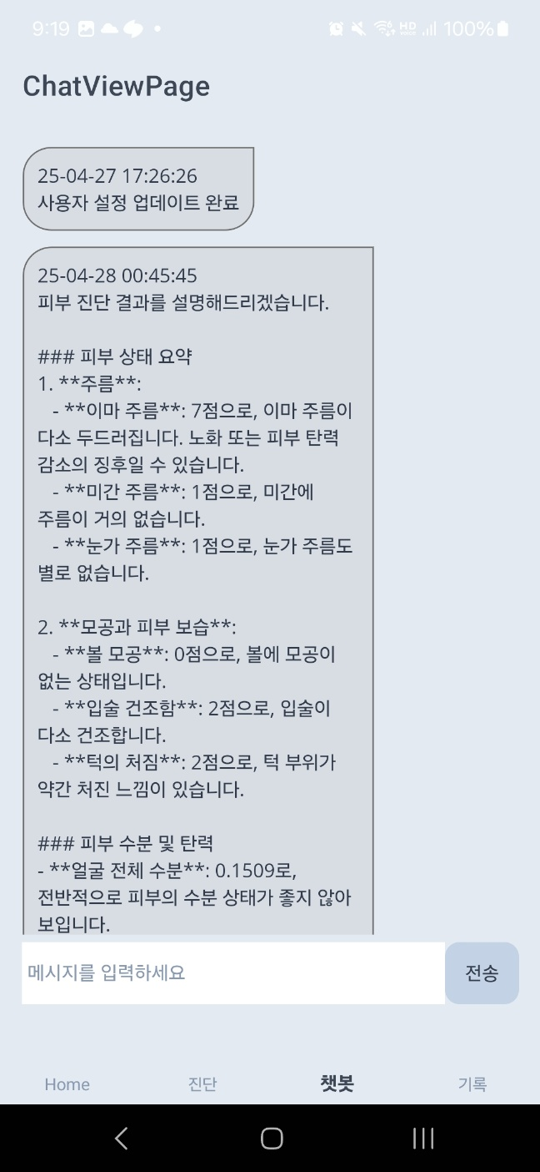
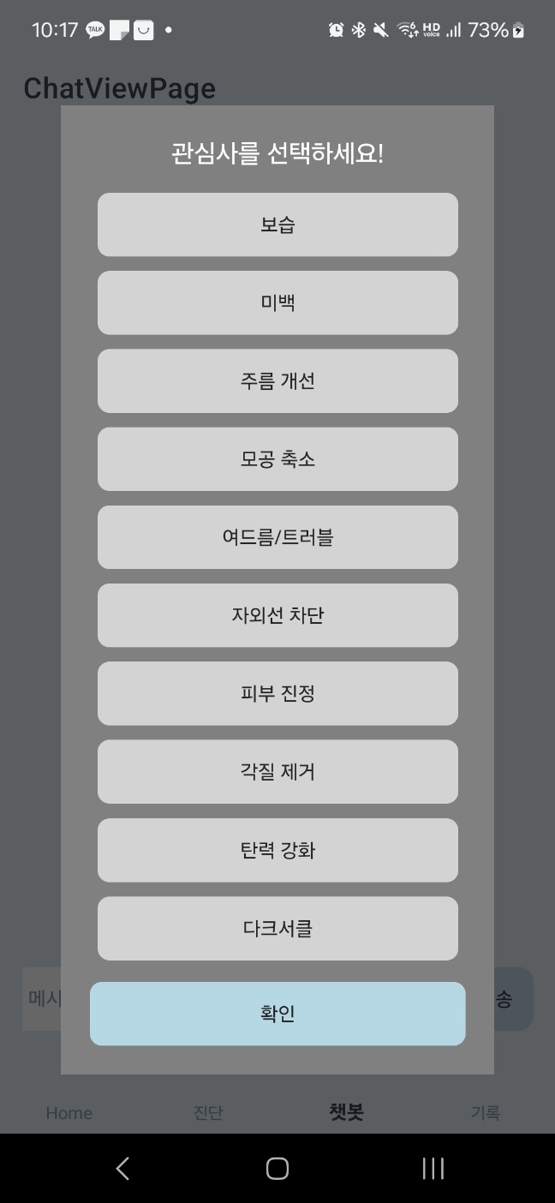
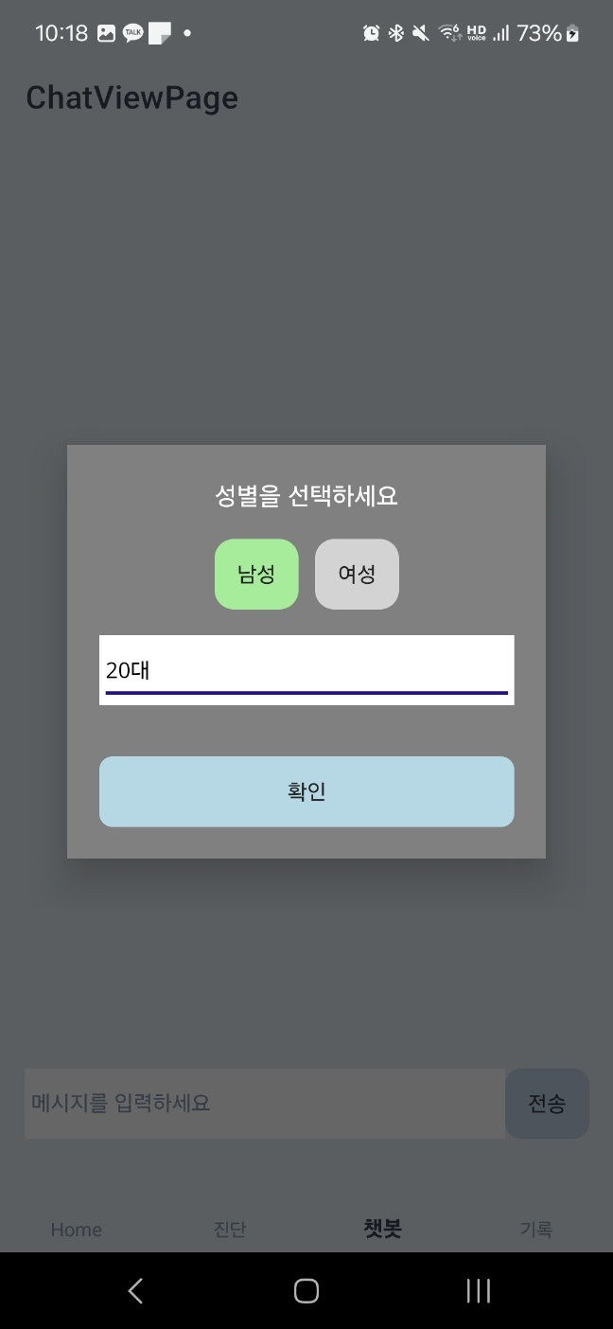
02-3
주요기능 (Ai ChatBot)
AI ChatBot 페이지
-사용자의 각 피부 건강 상태 분석을 통한 사용자 맞춤 피드백 제공
-초기(가입) 사용자의 경우 사용자의 관심사를 제공 받아 챗봇의 피드백에 적용
-사용자의 성별 및 나이대를 제공받아 추후 피부 건강 분석 AI 모델의 개선

Slide 11
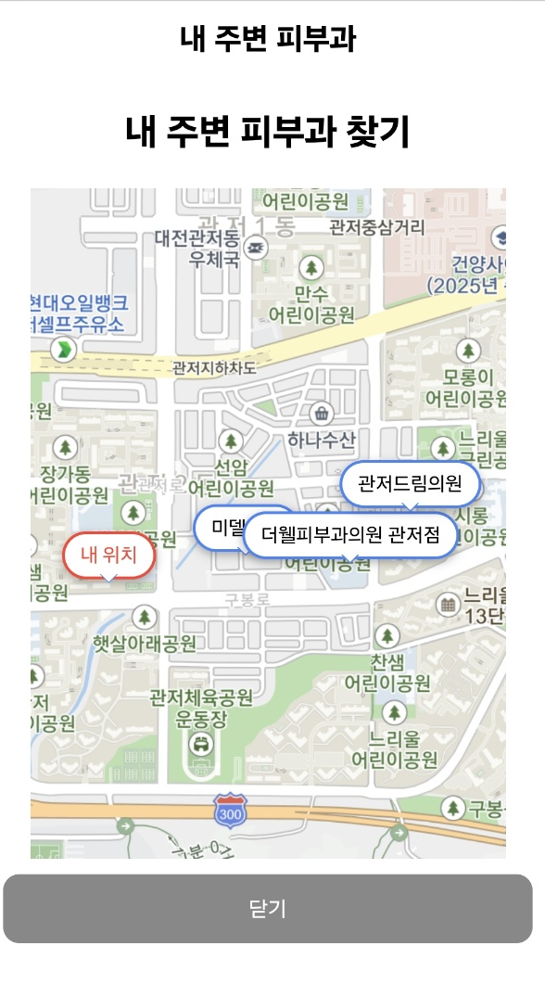
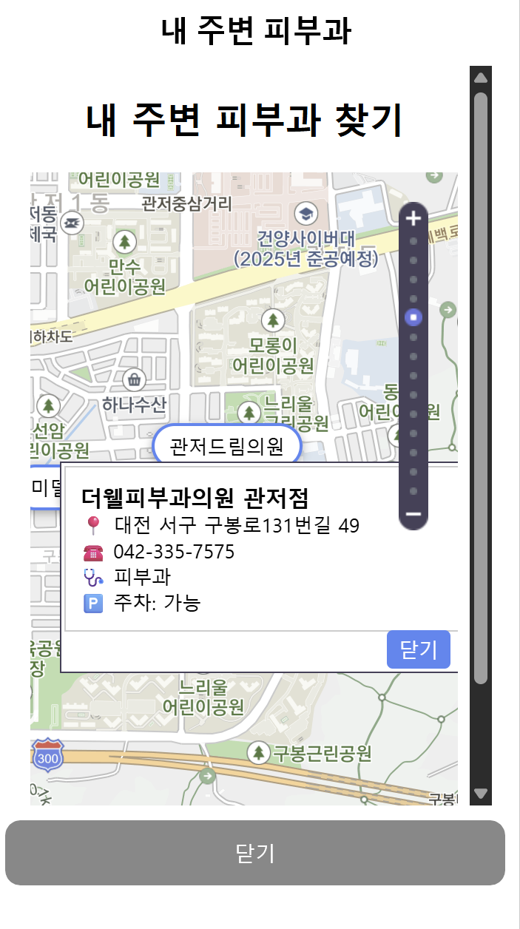
02-4
주요기능 (ClinicLocatorPage)
주변 피부과 페이지
-사용자의 GPS 기반으로 주변 피부과 위치 조회 기능 제공
-시설 상세 주소 , 전화번호 , 분류 ,편의기능 정보 제공

Slide 12


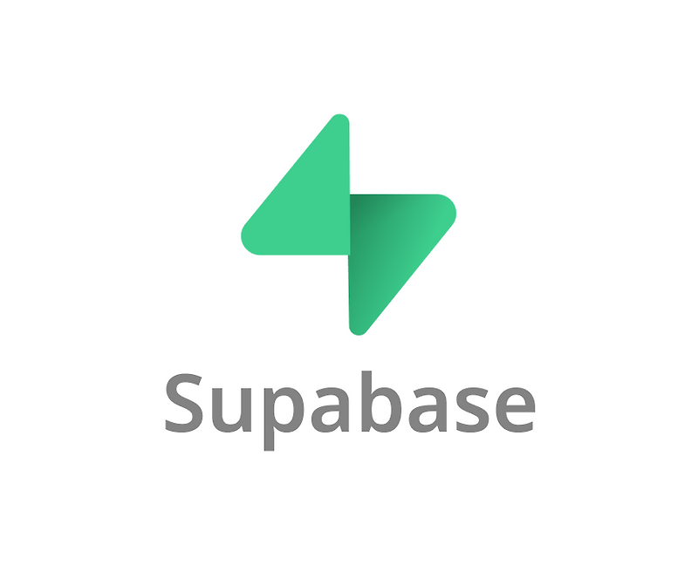



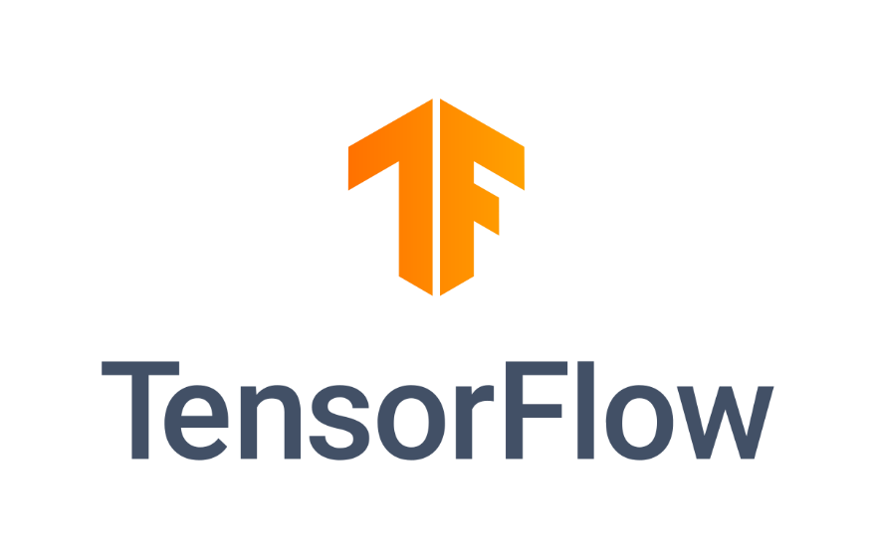
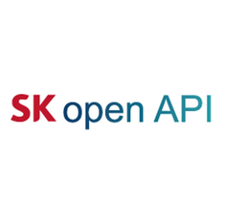





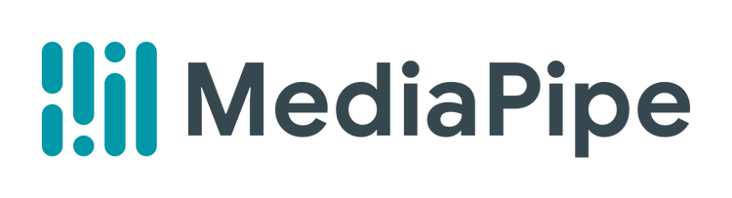

02-5
사용 기술
AI 모듈
서버
앱
개빌환경 OS : Windows 11 IDE : VSCode, VS2022 버전관리 : Git 문서관리 : Notion DB : Supabase

Slide 13
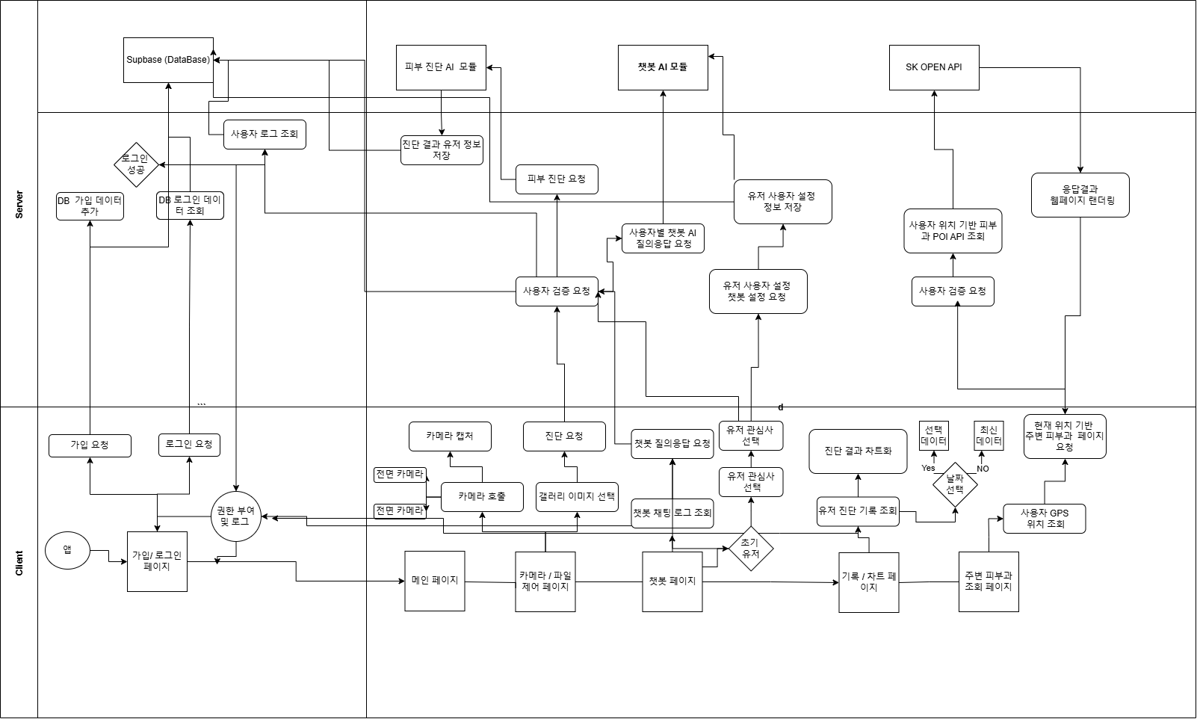
02-6
프로그램 구성도
서버
클라이언트

Slide 14
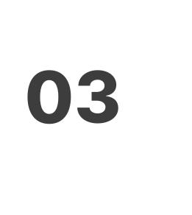


Slide 15

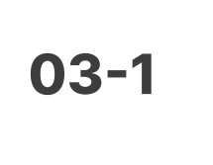

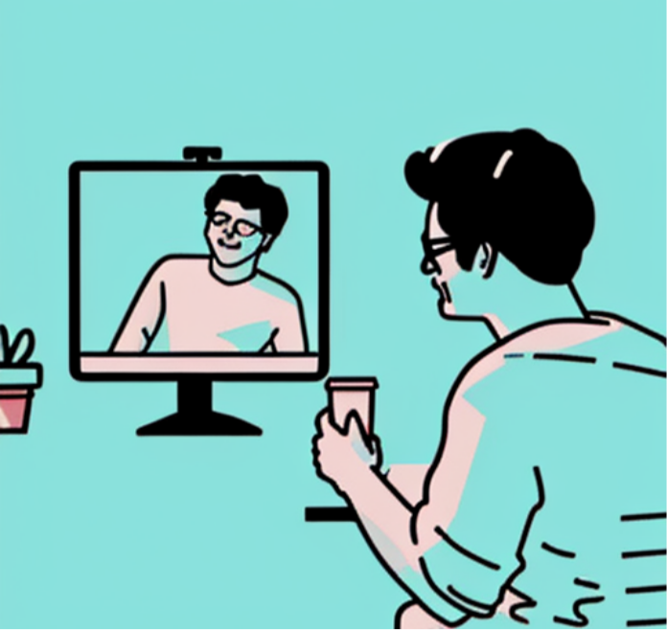

기대 효과 및 확장성
기대효과
환경에 맞는 사용자 피부 진단 접근성 확대
피부 관리의 대중화로 건강한 피부 관리 문화 확산
경제적 부담 없이 정기적이고 지속적인 피부 관리 가능
확장성
사용자 유치 후 피부지도사 사용자간 상담연결 제공 가능성
사용자 수집 정보로 지속적인 AI 모델 개선
쉬운 멀티플렛폼 진출 가능성

Slide 16
감사합니다
202010729 박상한 202010709 강동현

